Slide 1

초등 미술
34차시
색이 주는 느낌 알아보기

Slide 2
학습목표
( )이 주는 느낌을 알고
우리 주변에서 ( )의 색을 찾을 수 있다.

Slide 3
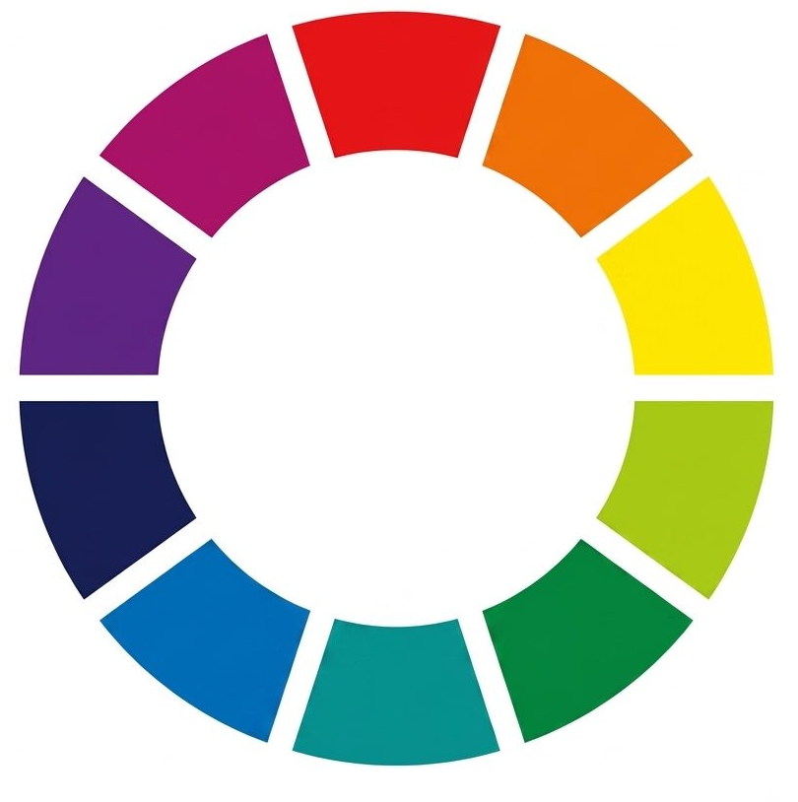
탐색하기 — 색이 주는 느낌 알아보기
강의
1
10 색상환이란?
빨강
자주
주황
여러 가지 색 중에서
가장 기본이 되는 열 가지 색을
동그랗게 배열해 놓은 것
보라
노랑
남색
연두
파랑
초록
청록

Slide 4
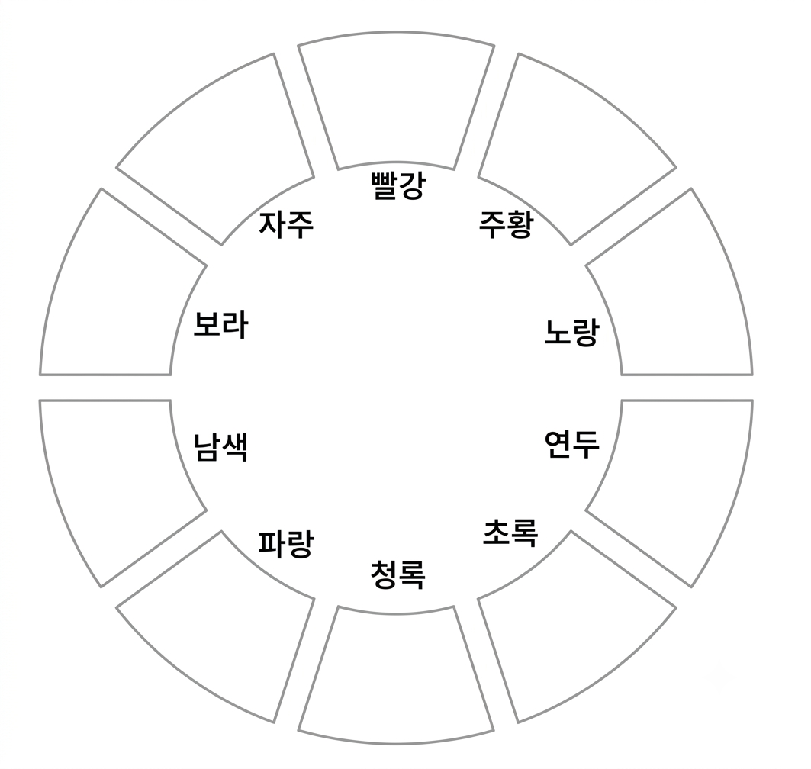
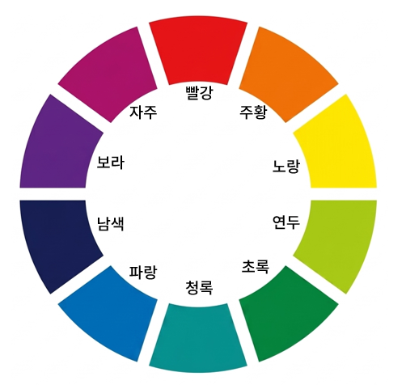
탐색하기 — 색이 주는 느낌 알아보기
활동
1
[화이트보드] 기능을 활용하여 10 색상환을 채워 봅시다.
〮유의점
스포이트 기능은 활용하지 않고, 스스로 팔레트에서 색을 찾아 봅시다.

Slide 5
탐색하기 — 색이 주는 느낌 알아보기
활동
1
10 색상환을 채워 보면서 각각의 색이 주는 느낌은 어떠한지 이야기해 봅시다.
1
〮예) 빨간색은 따뜻한 느낌이 들어요.
초록색은 여름이 생각 나요.
〮나의 생각:

Slide 6
발견하기 — 나만의 10 색상환 사진첩 만들기
활동
1
학교의 곳곳을 돌아다니며 10 색상환에 해당하는 색을 찾아 사진을 찍습니다.
1
2
10 색상환 사진첩 도안에 사진을 넣어 10 색상환 사진첩을 완성합니다.
〮 준비물:
□ 태블릿
〮 유의점:
☑ 게시물 평가

Slide 7
발견하기 — 나만의 10 색상환 사진첩 만들기
활동
빨강
자주
주황
보라
노랑
남색
연두
파랑
초록
청록

Slide 8
발견하기 — 나만의 10 색상환 사진첩 만들기
활동
1
[모둠/발표 수업] 기능을 활용하여 10 색상환 사진첩을 발표하고 이야기 나누어 봅시다.
1
나와 친구들은 어떤 대상으로 10 색상환 사진첩을 채워 나갔나요?

Slide 9
정리하기
10 색상환: 여러 가지 색 중에서 가장 기본이 되는 열 가지 색을 동그랗게 배열해 놓은 것
→ 빨강, 주황, 노랑, 연두, 초록, 청록, 파랑, 남색, 보라, 자주
☑ 색이 주는 느낌은 어떤 게 있나요?
□ 다음 시간 예고: 비슷한 색으로 표현하기

